Slide 1



Diagnostic et optimisation du processus d'injection plastique chez CIE Automotive
Présenté par:
BADR eddine ELBOUAMRI
Maryam AHNOU
Hamza LOURIK
Ayoub LAHNICHE
Demandé par:
Pr. NISSABOURI Salah

Slide 2

PLAN
Présentation de l’organisme d’accueil
L’injection plastique
Diagnostic de la zone d'injection et Étude de l'existant.
les actions d’améliorations
conclusion

Slide 3

Présentation de l’organisme d’accueil
1
Notes:
Le groupe CIE Automotive est présent dans plusieurs pays et constitue aujourd’hui un acteur incontournable de l’industrie automobile.
Son activité repose sur des procédés variés : forge, usinage, aluminium, injection plastique, etc.
L’entreprise met un point d’honneur sur la qualité, l’innovation et l’amélioration continue.

Slide 4
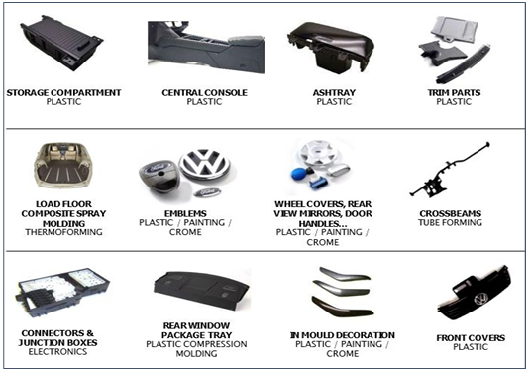

Exemples des produits fabriqués par CIE automotive
Présentation de l’organisme d’accueil
Les différents clientes de CIE auromative
2
Notes:
CIE Automotive dispose d’un large portefeuille de clients, ce qui limite leur exposition au risque envers un seul client.
CIE Automotive produit une variété de composants pour l’industrie automobile, par exemples :
• Pièces en plastique injecté : Capteurs, boîtiers électroniques, garnitures intérieures et extérieures, etc.
• Composants métalliques : Pièces de structure, supports moteurs, composants de transmission, etc.
• Assemblages : Systèmes de suspension, modules de direction, sous-ensembles de châssis,

Slide 5
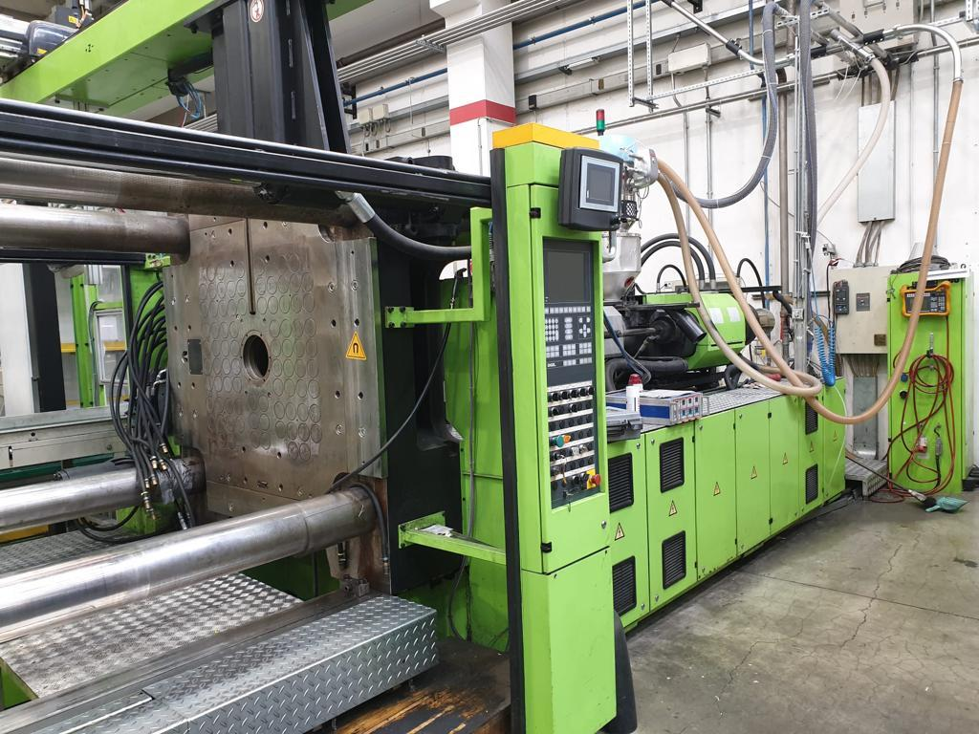
INJECTION PLASTIQUE
3

Slide 6
1-Les matières plastiques : définition et principaux types
4

Slide 7
1-1: Définition des matières plastiques
5

Slide 8
2-2: Les Types de matières plastiques
6

Slide 9
2-2: Les Types de matières plastiques
Matière plastique
Thermoplastiques
Thermodurcissables
élastomères
PP (Polypropylène) : pièces intérieures de voiture, pare-chocs.
PE (Polyéthylène) : réservoirs, conduites.
Polyester
Mélamine
Caoutchouc
7

Slide 10
2- Principe de l’injection plastique
8

Slide 11
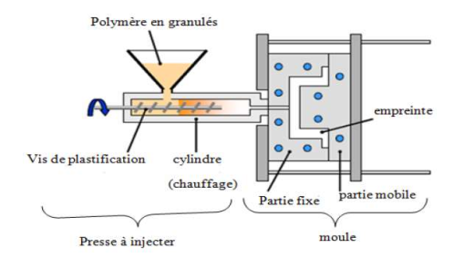
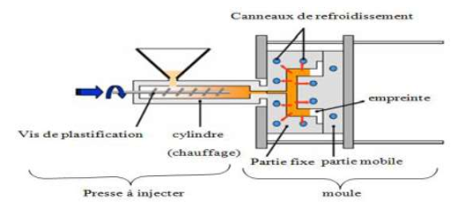
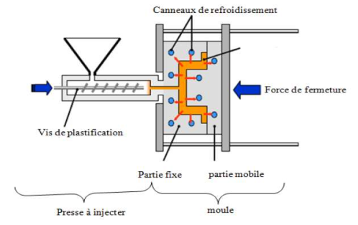
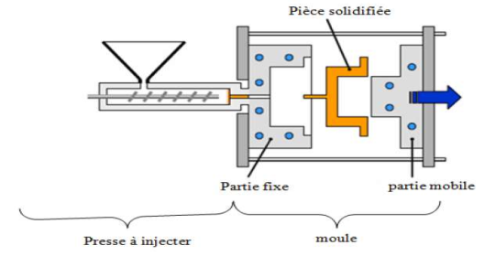
Les Phases du processus :
Le cycle d’injection se déroule en quatre étapes principales :
01
02
03
04
Unité d’injection
Injection dans le moule
Maintien et refroidissement
Ouverture du moule et éjection
9

Slide 12
3-Presse d’injection : unités principale
10

Slide 13
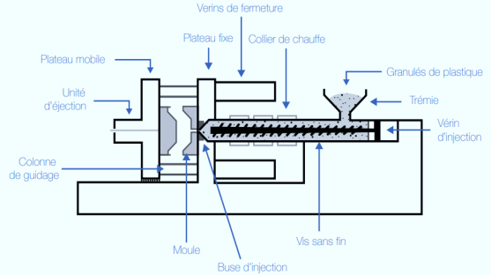
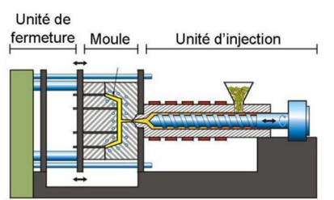
Presse d’injection : unités principales
Presse à injecter
unités principales
11

Slide 14
3- La Problématique
12

Slide 15
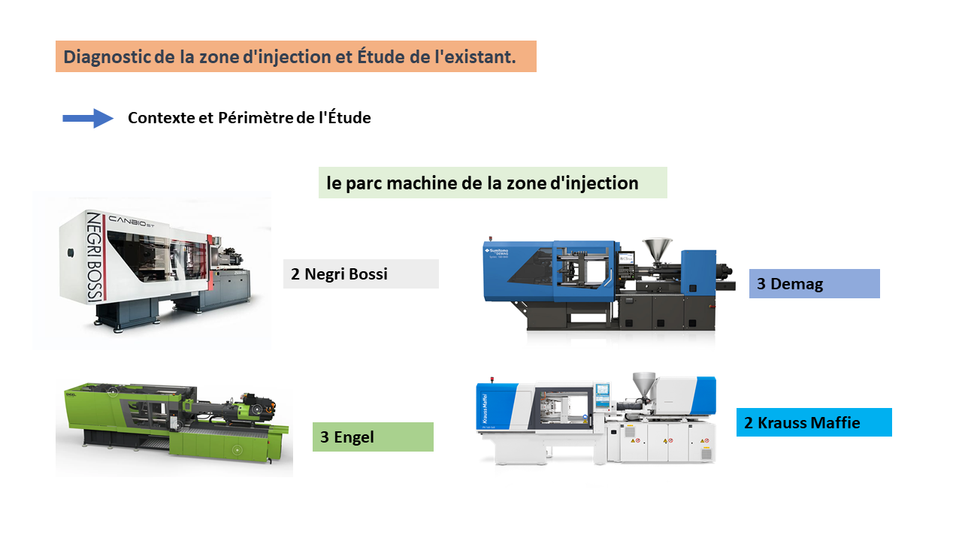

13

Slide 16
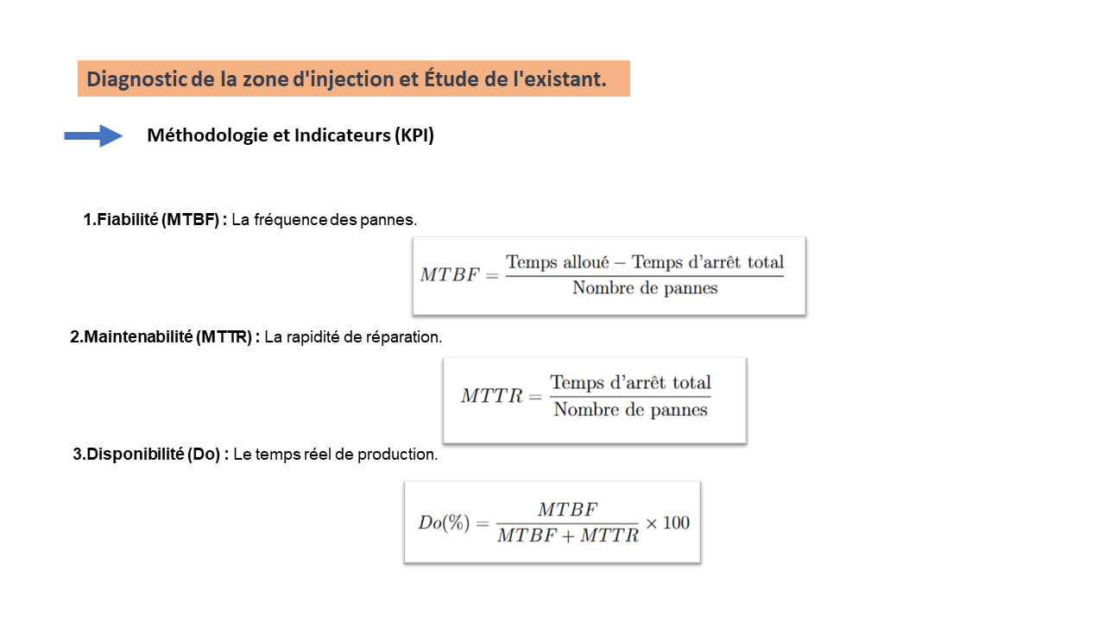
14

Slide 17
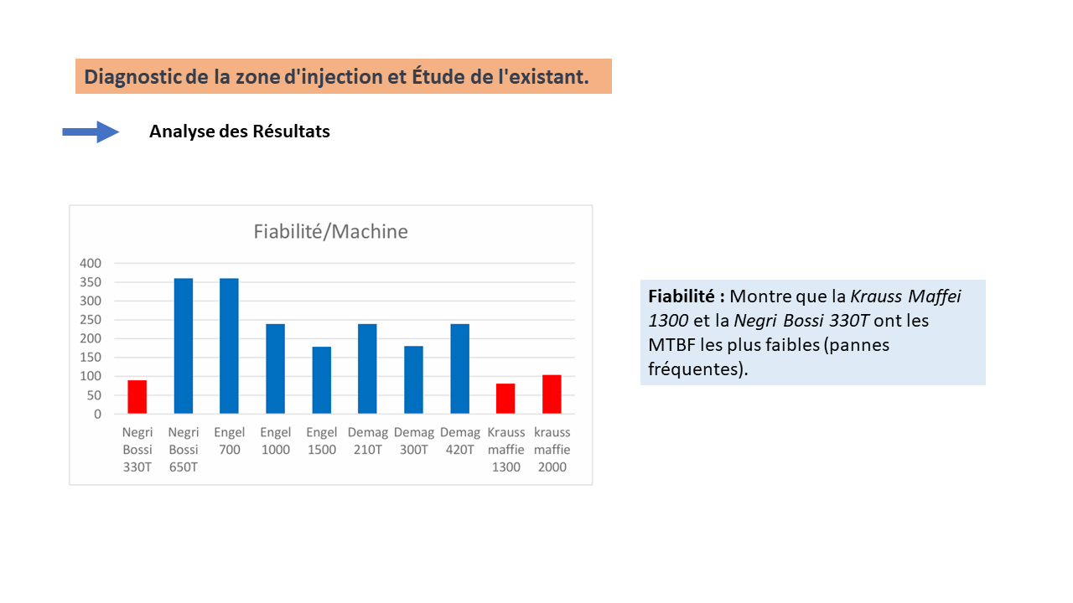
15

Slide 18
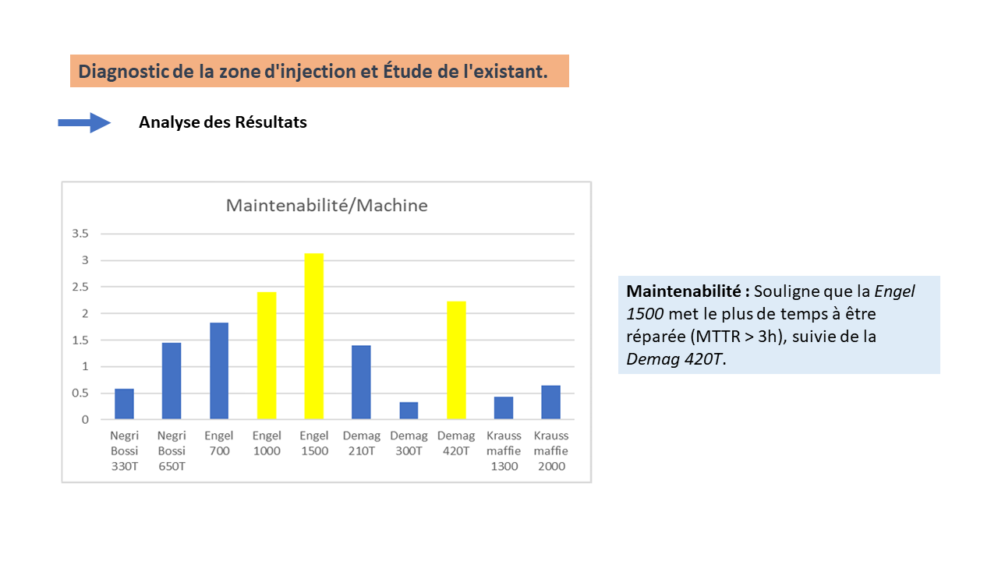
16

Slide 19
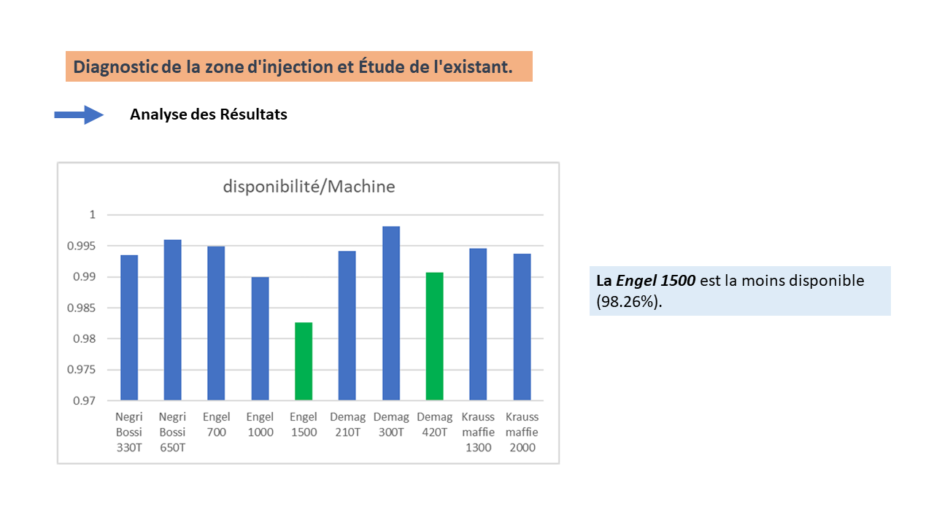

17

Slide 20
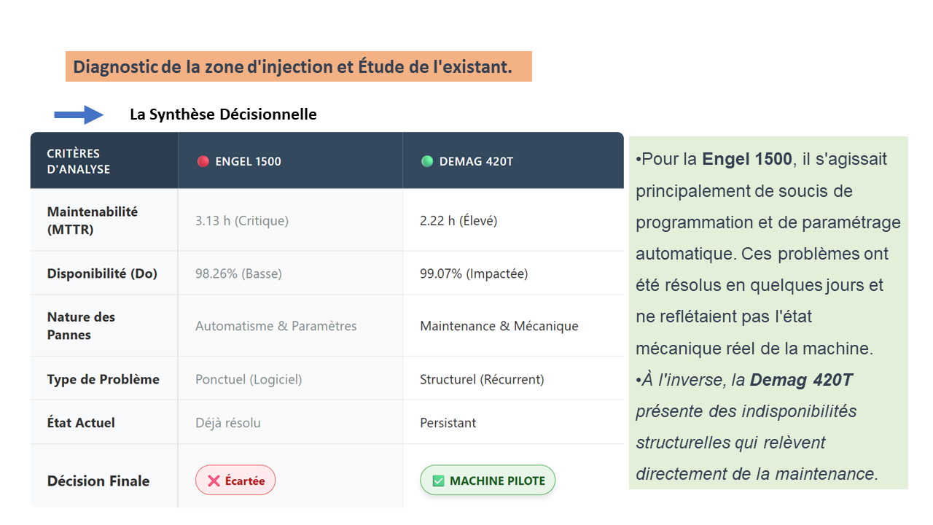
18

Slide 21
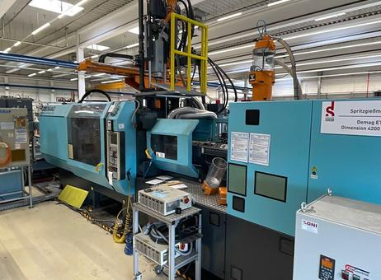
les actions d’améliorations
19

Slide 22
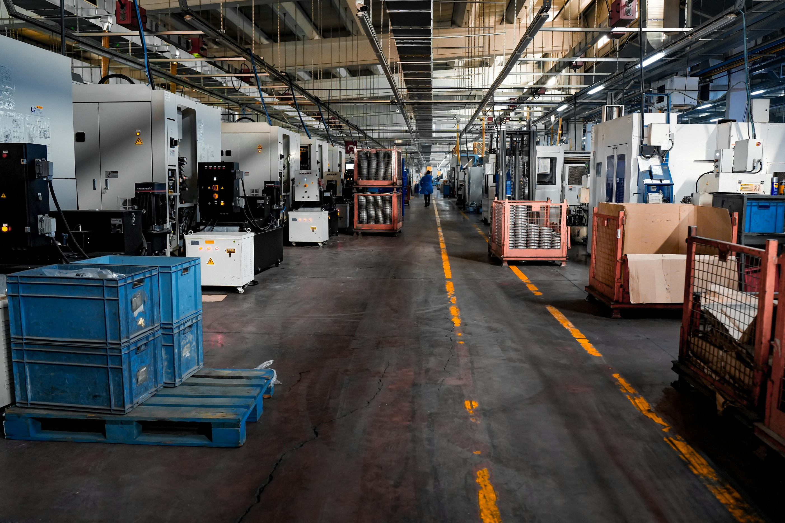
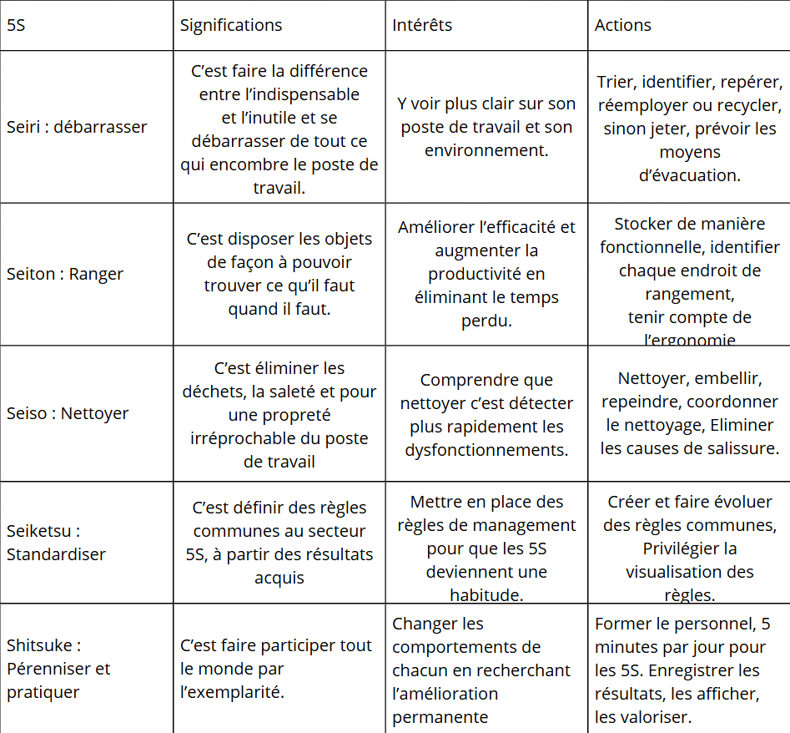
1.Généralité sur 5S :
Tableau : la démarche 5S
20

Slide 23
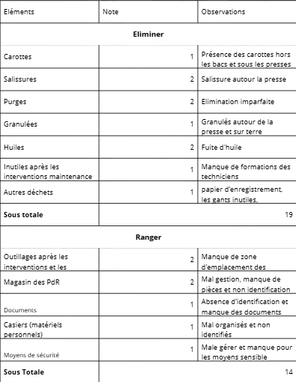
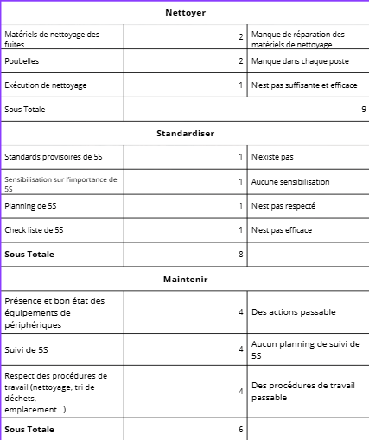
2.L’évaluation de l’état de 5S dans la zone d’injection
21

Slide 24
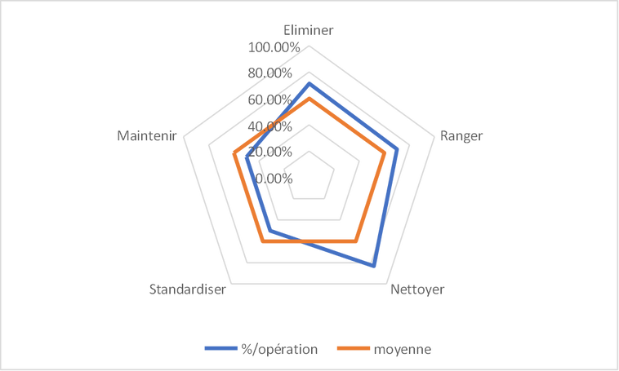
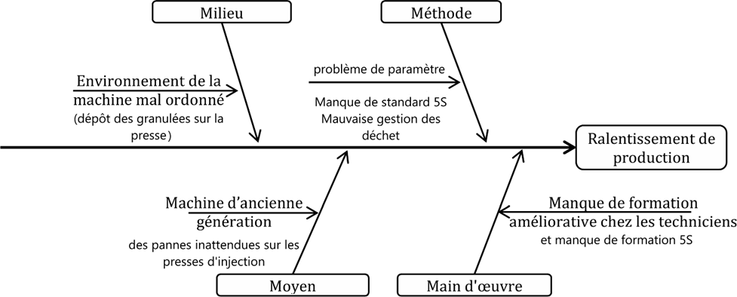
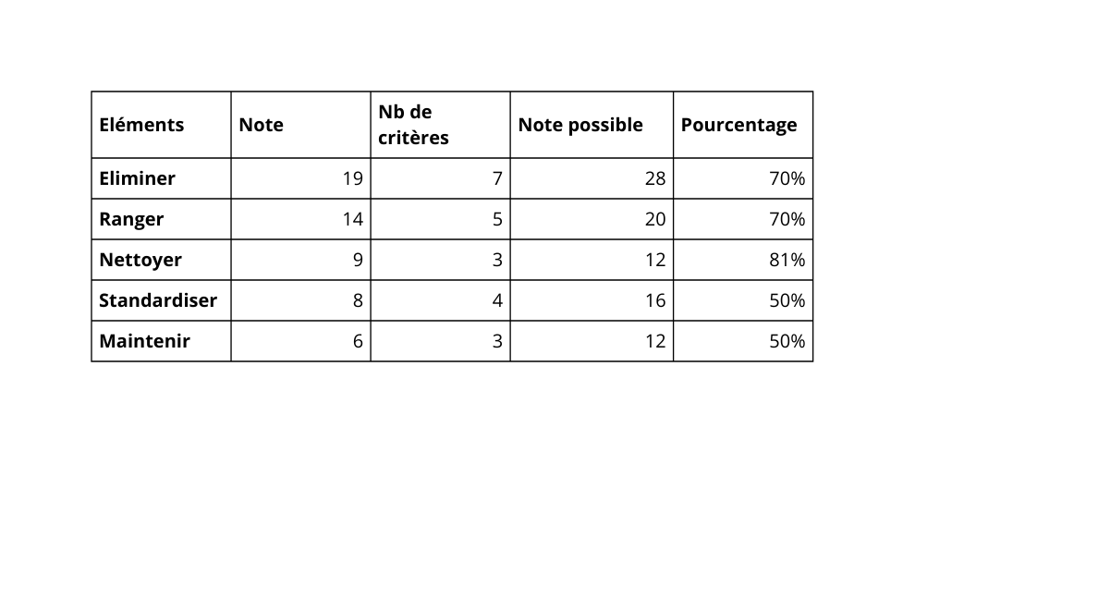
L’évaluation de l’état de 5S dans la zone d’injection (suite)
Pourcentage de cotation de 5S générale.
chéma radar de 5S générale
22
Visualisation des causes

Slide 25
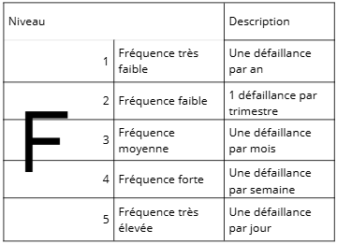
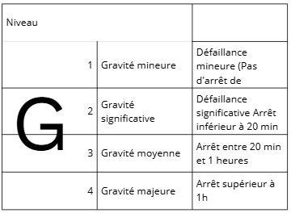
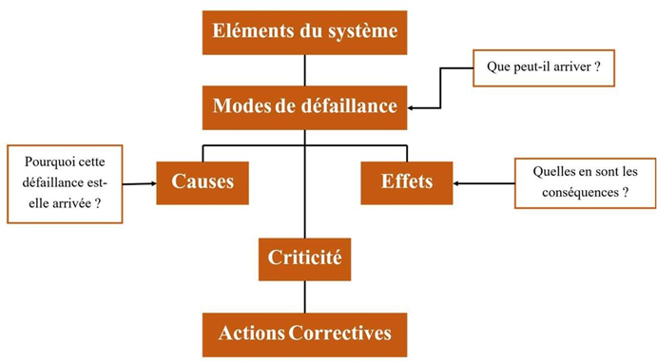
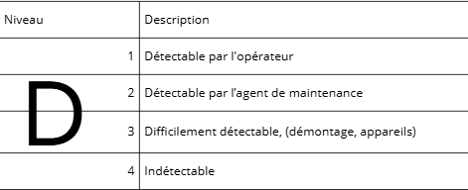
3.Les grilles de cotation
Les grilles de cotation ci-dessous ont été élaborées à la suite de réunions avec le groupe de travail, ainsi que d'échanges avec les responsables de service et les techniciens de maintenance
IPR = Gravité × Fréquence × Détection
23

Slide 26
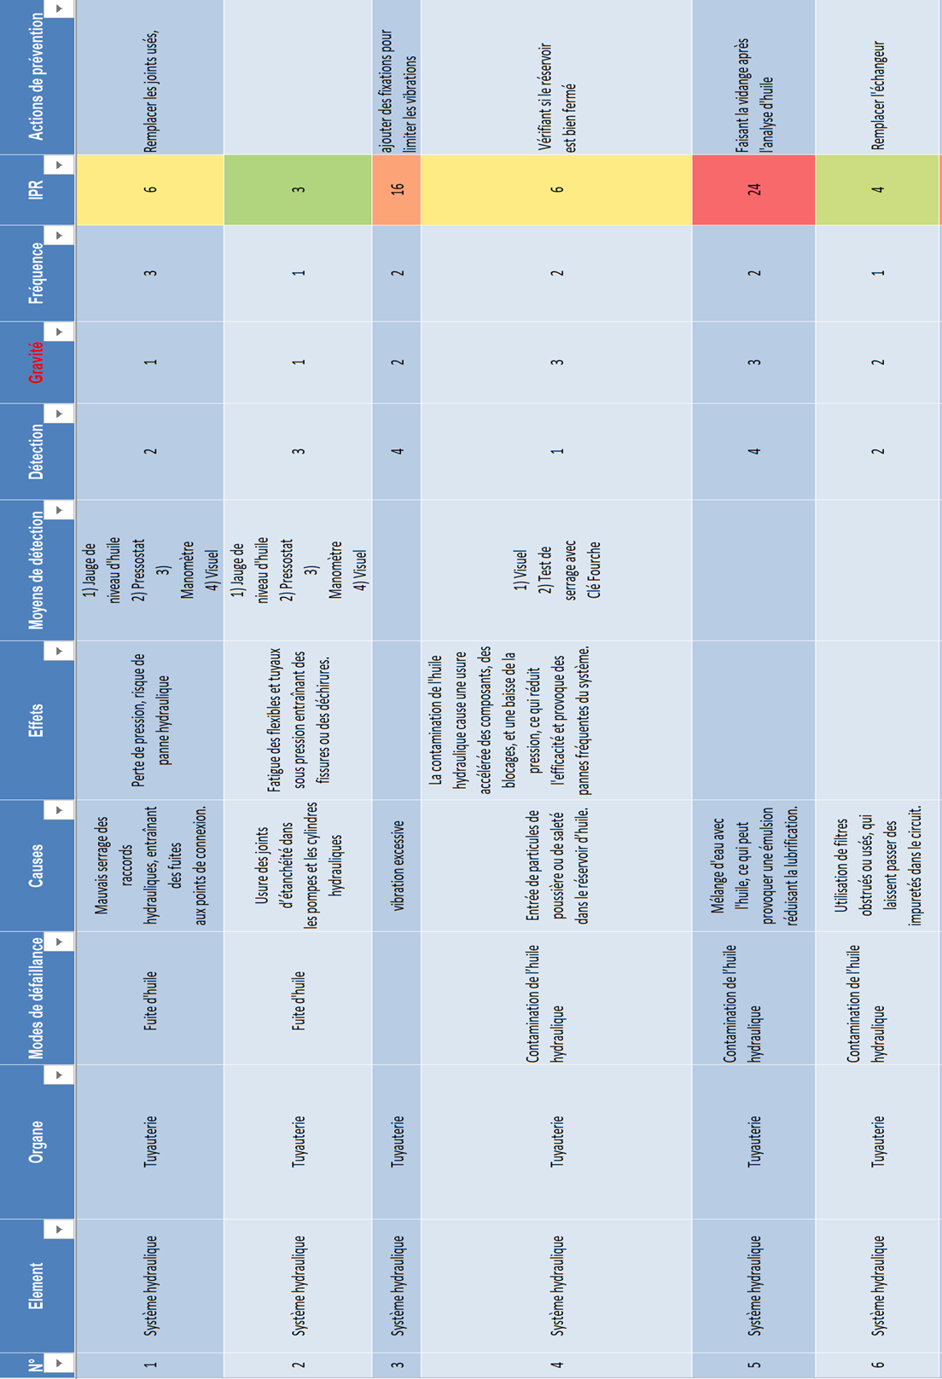
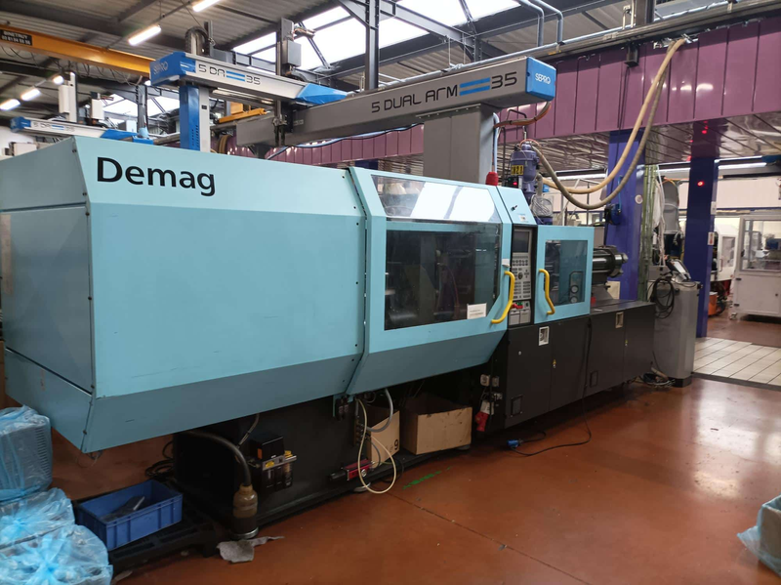
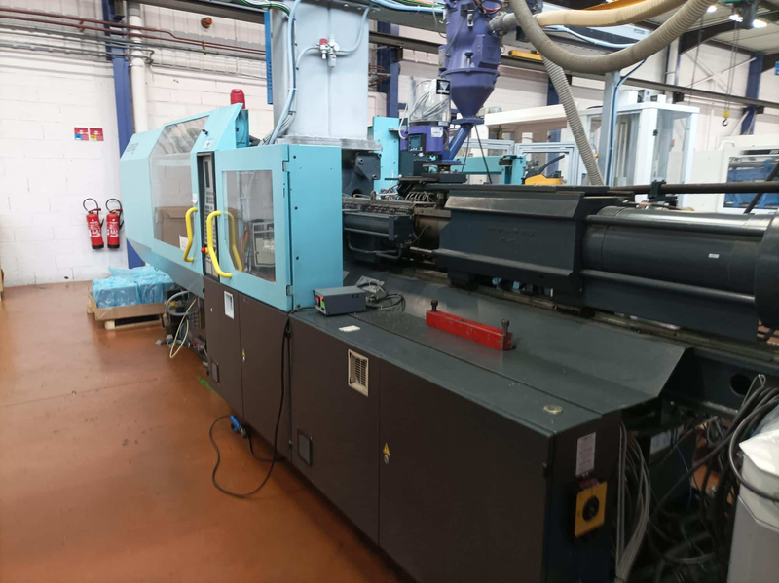
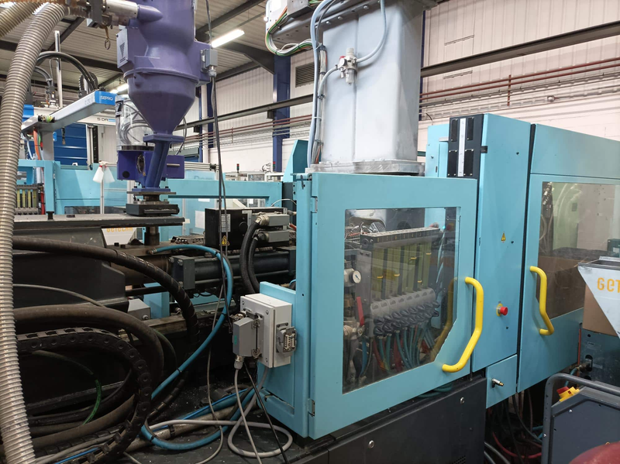
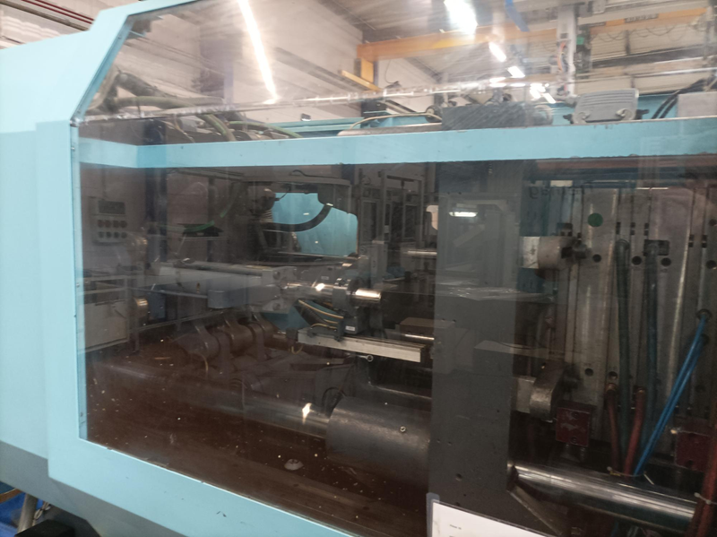
4. Application de l’AMDEC SUR (DAMAGE 420T) :
24

Slide 27
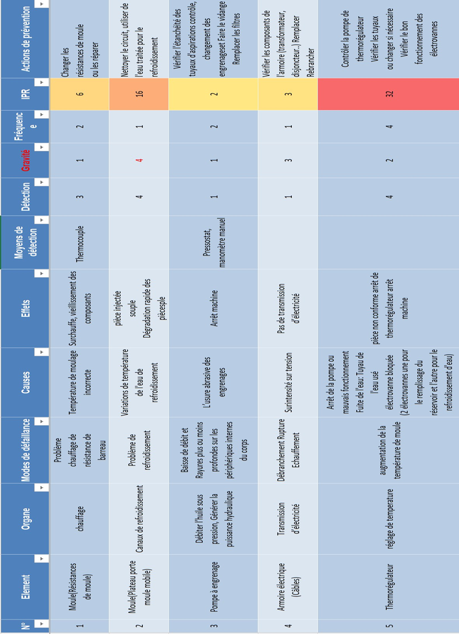
Application de l’AMDEC SUR DEMAG 420T (suite) :
25

Slide 28
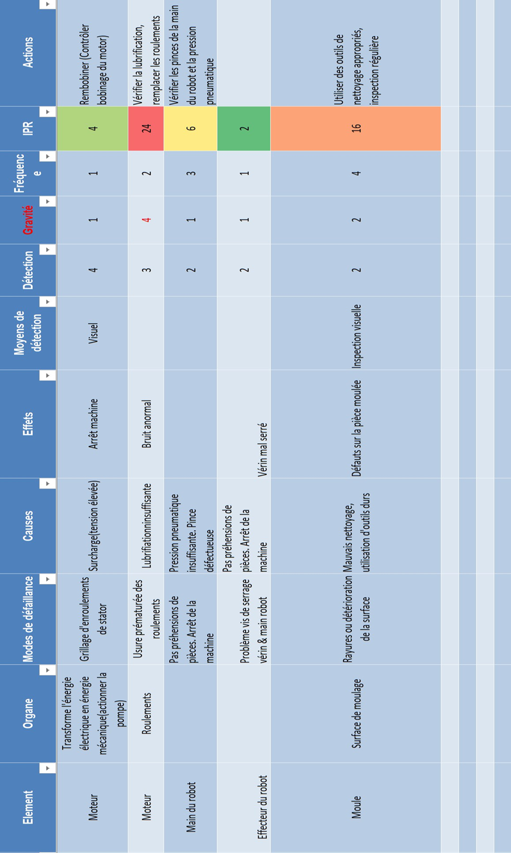
Application de l’AMDEC SUR (DAMAGE 420T) (suite) :
26

Slide 29











Application de l’AMDEC SUR DEMAG 420T (suite) :
les systèmes dont l’IPR > 15
Thermorégulateur – surchauffe du moule
Tuyauterie – contamination sévère de l’huile
Roulements – usure prématurée
IPR > 15)
Tuyauterie – fuite d’huile / vibrations
Surface de moulage rayée
Canaux de refroidissement – variation température
27

Slide 30
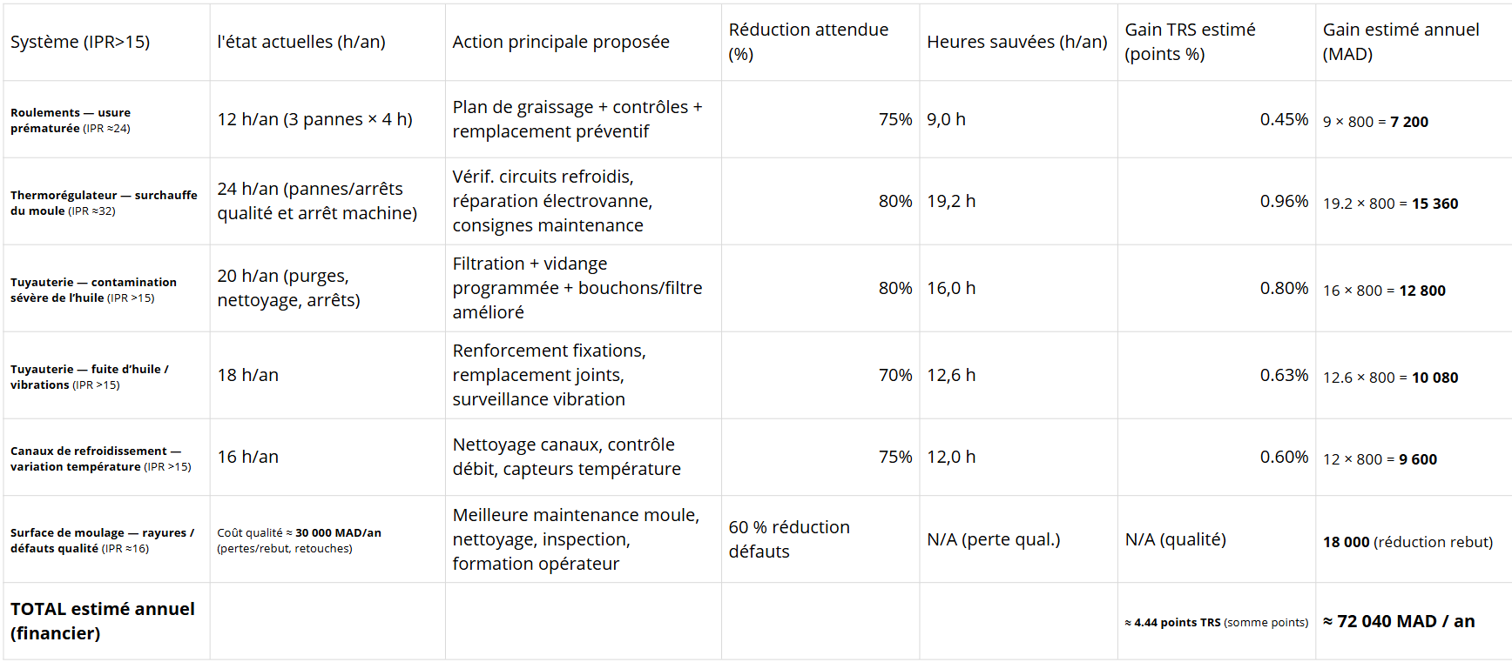
Application de l’AMDEC SUR DEMAG 420T (suite) :
  Coût d’arrêt horaire = 800 MAD / heure.
  Heures de production annuelles prises pour calcul TRS (%) = 2 000 h/an (approx. 250 jours × 8 h).
  Réduction estimée des arrêts après actions : varie par système (conservatif → ambitieux), indiqué par système.
  TRS gain ≈ (heures sauvées / 2 000) × 100 (points % de TRS gagnés).
  Le total financier combine économies sur arrêts (somme des lignes horaires = 9+19.2+16+12.6+12 = 68.8 h sauvées → 68.8 × 800 = 55 040 MAD) + économie qualité ( 18 000 MAD ) = ≈ 73 040 MAD.
28

Slide 31


conclusion
29

Slide 32









30

